Slide 1
Internest 2015
Deveta gimnazija “Mihailo Petrović Alas”
Beograd

Slide 2
Zadatak projekta
Aktivnost: medijski monitoring.
Oblast istraživanja: kultura i obrazovanje.
Praćenje dnevnih listova u periodu od 1. do 30. aprila.

Slide 3
Tema projekta: Premijere u beogradskim pozorištima tokom aprila 2015.

Slide 4
Tim Devete gimnazije
Sonja Marković
Lana Stevanović
Sabina Kučević
Jelena Mitić
Ivana Rusić
Dušan Raspopović
Marko Rakić

Slide 5
Mediji koje smo pratili:
Blic – štampana verzija i portal (Sonja Marković)
Danas – štampana verzija i portal (Lana Stevanović)
Časpopis Grad – portal (Sabina Kučević)
Politika – štampana verzija i portal (Jelena Mitić)
Kurir – štampana verzija i portal (Ivana Rusić)
Večernje Novosti – portal (Dušan Raspopović)
24sata – štampana verzija i portal (Marko Rakić)

Slide 6
Predstave o kojima smo čitali
Moje nagrade – Narodno pozorište
Rahelina kutija – JDP
Romeo i Julija – Narodno pozorište
Šta je ona kriva – Bitef teatar
Uobraženi bolesnik – JDP
Noć bogova – Dom omladine
Tango – Atelje 212
Bela kafa – Narodno pozorište
Crvena: Samoubistvo nacije – Bitef teatar
Blitva i krompir – Dom omladine
Majstori, majstori – pozorište Boško Buha

Slide 7
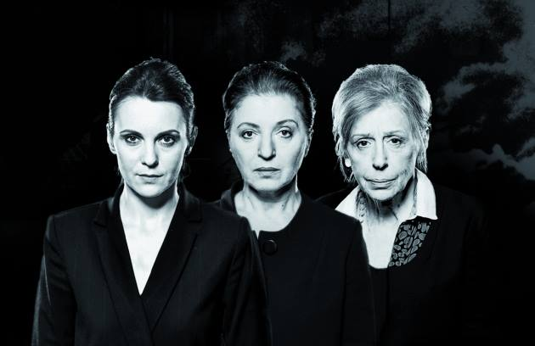
Rahelina kutija

Slide 8
Kvantitativna analiza
Novine |  | Broj napisa o temi u aprilu | Veličina teksta |  |  | Mesto teksta na stranici |  | Vizuelna oprema |  | Najčešća žanrovska forma | Broj tekstova u najčešćoj žanrovskoj formi | Tekst potpisan/ inicijali/ preuzet
Štampane | Elektronske |  | kratak | srednji | dugačak | uočljiv | neuočljiv | ima | nema
 | Časopisgrad | 2 |  | 1 | 1 |  |  | 2 |  | Najava | 2 | Preuzet
Politika | Politika | 53/4 | 35 | 12 | 6/4 | 36/4 | 17 | 20/4 | 33 | Najava/ kritika | 32/4 | Inicijali/puno ime
Kurir | Kurir | 8 | 4 | 2 | 2 | 5 | 3 | 4 | 4 | Najava | 3 | Inicijali Nj. R.
Blic | Blic | 28 | 2/3 | 7/5 | 5/6 | 8 | 6 | 24 | 4 | Najava | 17 | Tatjana Nježić
 | Novosti | 10 | 1 | 2 | 7 |  |  | 4 | 6 | Kritika | 6 | Dragana Bošković; V. Strugar
Danas | Danas | 10 |  | 3 | 7 |  |  |  |  | Najava | 7 | Inicijali
24 sata | 24 sata | 3/1 | 4 |  |  |  |  | 2 | 1 | Vest | 2 | Preuzet

Slide 9
Parametri za kvantitativnu analizu
1. Veličina teksta:
U štampanim novinama kratki su svi manji od četvrtine stranice.
U elektronskim:
kratak – do 100 reči
srednji – do 300 reči
dugačak – preko 300 reči.
2. Mesto teksta na stranici:
uočljiv: gornji ili centralni deo stranice
neuočljiv: uglovi u donjoj polovini stranice ili stupci blizu margina.

Slide 10
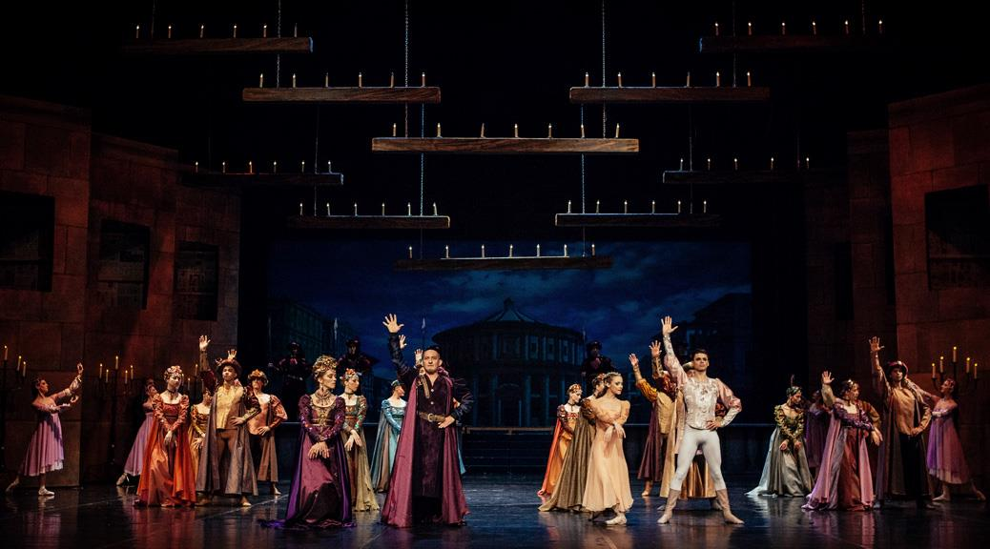
Romeo i Julija

Slide 11
Analiza podataka iz tabele
Najviše tekstova objavljeno je u Politici i Blicu
Najmanje tekstova Časopis Grad i 24 sata
Najviše ima kratkih tekstova.
Preovlađuju najave premijera, najmanje ima kritika.
Približan odnos tekstova potpisanih punim imenom, inicijalima ili preuzetih.
Rubriku Kultura imaju Politika, Novosti, Blic, Kurir i Danas i portali 24 sata i Časopis GRAD.

Slide 12
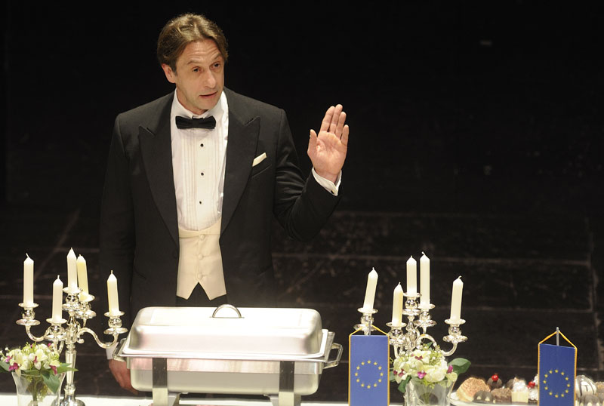
Sve moje nagrade

Slide 13
Kvalitativna analiza svakog lista

Slide 14
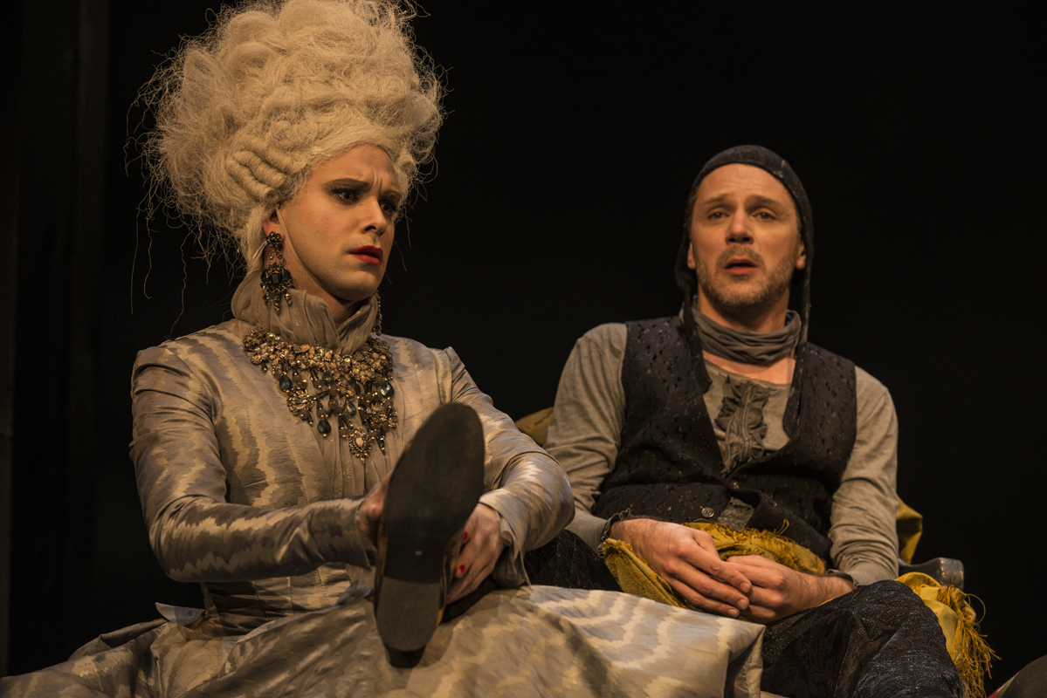
Uobraženi bolesnik

Slide 15
Dnevni list Blic i portal
U štampanom Blicu i na portalu nađeno je ukupno 28 članaka o pozorišnim premijerama u Beogradu tokom meseca aprila.
Primećeno je da se tekst na portalu pojavljuje skoro istog dana kad i u štampanom izdanju. Blic takođe ima novinarku koja piše o pozorištu u okviru rubrike o kulturi.
Tekstovi su vrlo neodređeni, veoma neutralno pisani, tek poneki ima naznaku pozitivnog stava novinarke prema temi. Umesto da ima kritički stav, novinarka šablonski ubacuje imena učesnika u realizaciji predstave (autor teksta, režiser, glumci, scenograf, muzika), nekoliko njihovih izjava kao i kraći prikaz fabule.

Slide 16
Fotografije sa scene priložene su uz svaki izveštaj više radi ukrasa i popunjavanja praznog prostora nego radi prikazivanja doživljaja sa premijere. Mnogo su brojnije slike poznatih ličnosti koje su premijeri prisustvovale.
Više mesta dobijale su politički važnije premijere, npr. Romeo i Julija, nego one koje nemaju veze sa politikom.
U rubrici Kultura se mnogo je više bilo tekstova o prodaji ‘’Avala filma’’ bivšem taksisti ili o svađi ministra kulture sa direktorom Narodnog pozorišta.
Sve u svemu, Blic mnogo više pažnje posvećuje našoj estradi i politici nego kulturi.

Slide 17
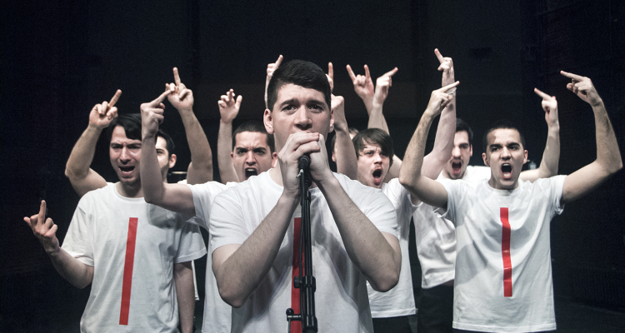
Crvena: Samoubistvo nacije

Slide 18
Dnevna list Danas i portal
U listu Danas i portalu bilo je ukupno 10 članaka o premijerama pozorišnih predstava u aprilu.
Najviše je bilo najava sa prepričavanjem fabule i nabrajanja imena poznatih glumaca i uloga koje tumače.
Članaci o predstavama objavljeni su u ribrici Kultura i uvek su bili potpisani inicijalima istog autora.
Komentari premijera izašli su na portalu i bili su napisani samo za dve predstave: Rahelina kutija i Romeo i Julija. Tim dvema predstavama bilo je posvećeno najviše pažnje, čak je o Rahelinoj kutiji u novinama objavljen dodatak na 4 strane.

Slide 19
Ostale predstave su bile samo najavljene sa po nekoliko fotografija glumaca i ponekim intervjuom.
Primetila sam da su članci bili sažetiji, bez slika i potpisa, kako je vreme odmicalo.

Slide 20
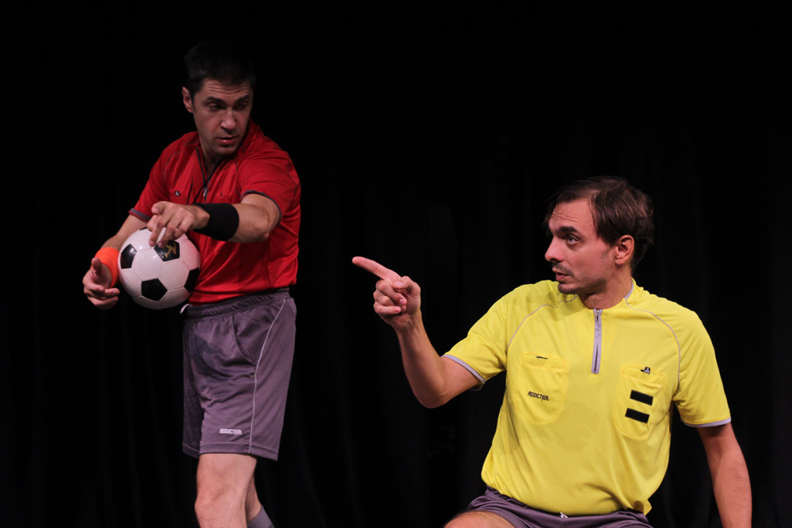
Blitva i krompir

Slide 21
Časopis GRAD portal
U Časopisu GRAD, elektronskim novinama, pronađena su ukupno dva teksta o premijerama pozorišnih predstava u Beogradu u aprilu.
Časopis GRAD ima rubriku u kojoj objavljuje tekstove o predstavama, kao i o premijerama. Tekstovi su preuzeti od agencija.
Tekstovi su šablonski. Nabrajaju se imena učesnika u predstavi, navodi pokoja njihova izjava i prepričava radnja. Svaki tekst ilustovan je fotografijom – utisak je da fotografije više služe da bi se ispunio prostor i dobio vizuelni efekat.
Sve u svemu, sajt se slabo ažurira i vrlo površno se bavi ovom temom.

Slide 22
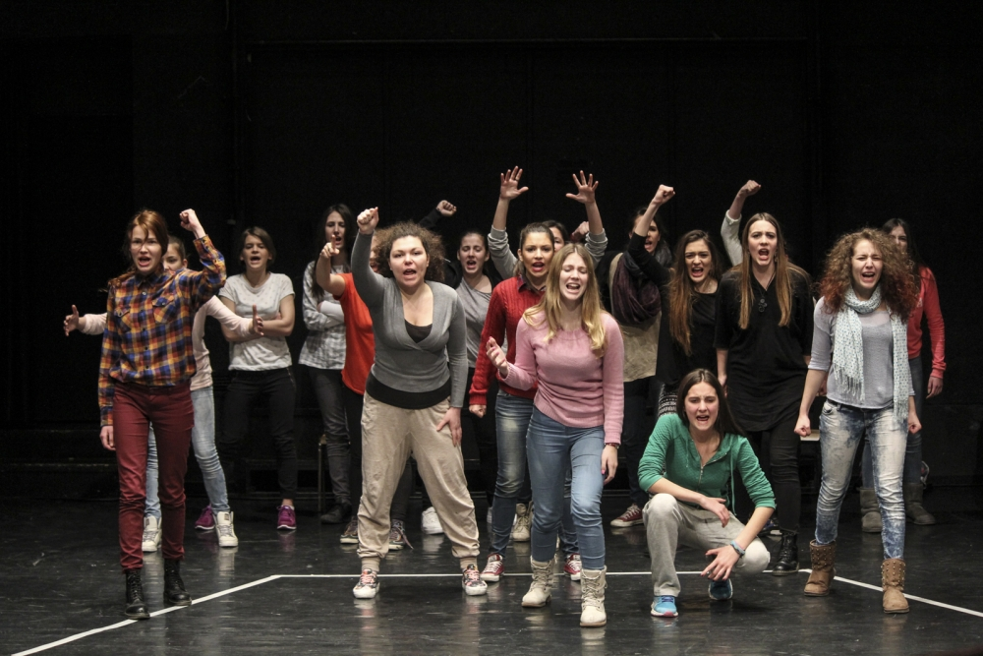
Šta je sad ona kriva, nije ništa ona kriva

Slide 23
Dnevni list Kurir i portal
List Kurir i portal imaju gotovo isti sadržaj.
Skoro u svakom broju postoji rubrika Kultura sa obaveštenjima o kulturnim događajima.
Tekstovi su najčešće ilustrovani fotografijama i uglavnom uočljivi.
Kratki tekstovi pisani su šablonski, a duži su raznoliki.
Obavestili su nas o osam premijera u mesecu aprilu, a mogla se naći i poneka reklama za pozorište.
S obzirom na preovlađujuće mišljenje, pozitivno me je iznenadio broj tekstova o ovoj temi.

Slide 24
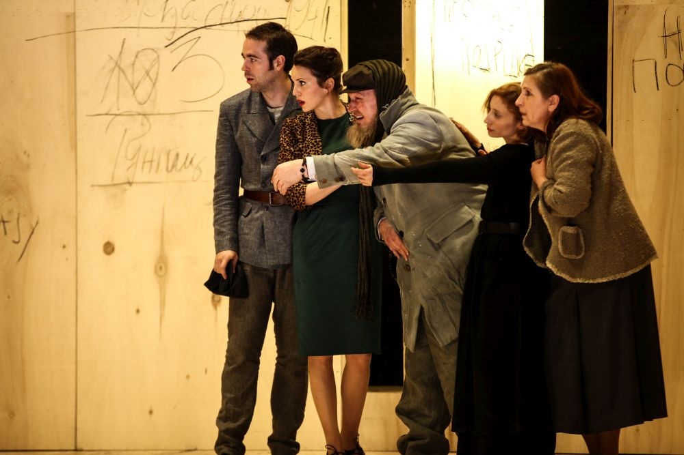
Bela kafa

Slide 25
Portal Večernje novosti
Usled odustajanja jednog člana naše ekipe, pratili smo samo elektronsko izdanje lista Večernje novosti.
Na portalu Večernjih novosti objavljeno je ukupno 10 tekstova o pozorišnim premijerama u mesecu aprilu.
Tekstovi su uglavnom bili duži, pišu ih novinari ovog lista.
Najčešći oblik je bio kritika.
Svaka najava premijere ili vest o održanoj premijeri sadržale su barem jednu fotografiju sa generalne probe ili premijere.

Slide 26
Sve kritike pisala je novinarka Dragana Bošković. Bilo je pozitivnih i negativnih kritika.
Novosti su svake nedelje delile karte za pozorišne predstave, tako da se, u poređenju sa ostalim dnevnim novinama, može reći da se Novosti u velikoj meri bave ovom temom.

Slide 27
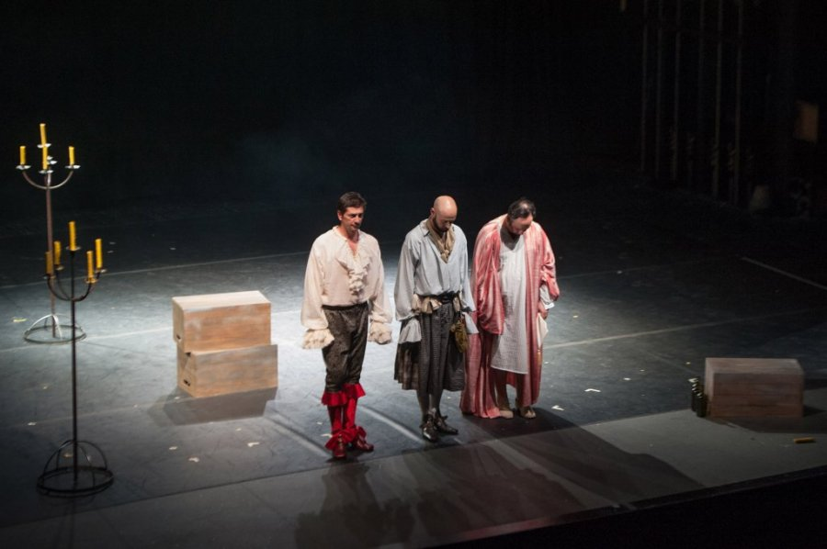
Noć bogova

Slide 28
Dnevni list Politika i portal
Politika u štampanom izdanju aktivno prati pozorište. Izveštava o pozorišnim premijerama u 3 stalne rubrike:
Kultura najčešće sadrži članke koji zauzimaju ¼ ili 1/2 strane. Tekstovi su praćeni fotografijama . Najčešće ih piše Trebješanin.
Sinoć u Beogradu sadrži različite tekstove o pozorišnim predstavama: komentare, odnosno kritike o predstavama , kao i fotografije sa premijera. Novinari se potpisuju inicijalima.
Donji deo ove stranice rezervisan je za najave pod nazivom Predlog za večerašnji izlazak. Informacije su kratke i jasne, obuhvataju vreme i mesto izvođenja predstava. Tekstove pišu dva novinara koja se potpisuju inicijalima.
Kroz Beograd je rubrika sa najvažnijim brojevima telefona i mestima za izlazak u gradu. Postoji odeljak za pozorišta u kojem je lista predstava za određeni dan sa informacijama o mestu i vremenu izvođenja predstava.

Slide 29
Rubrike su najčešće na istim stranama: 12, 13, 18. i 32. To ih čini preglednim i lako se pronalaze željene informacije.
Svake subote u Politici izlazi dodatak Kultura, umetnost, nauka . Tekstovi su opširniji i obrađuju jednu temu na dve i više strana. Praćeni su fotografijama. Novinari se potpisuju punim imenom, učestvuje više njih.
Postoji stalna rubrika u kojoj su informacije o predstojećim predstavama za sledeću nedelju. Zove se Iduće nedelje u Beogradu i uvek je na istoj, 8.,strani.
Što se tiče portala, postoji odeljak za kulturu i podrubrika za pozorište. Tekstovi su opširni, u formi kritike, praćeni fotografijama i piše ih Ana Tasić.
Sve u svemu, teme prati određena grupa novinara, koja se ne menja. Ima dosta materijala za čitanje koji je ažuriran svakodnevno, što čini Politiku jednom od ozbiljnijih dnevnih novina u Srbiji.

Slide 30
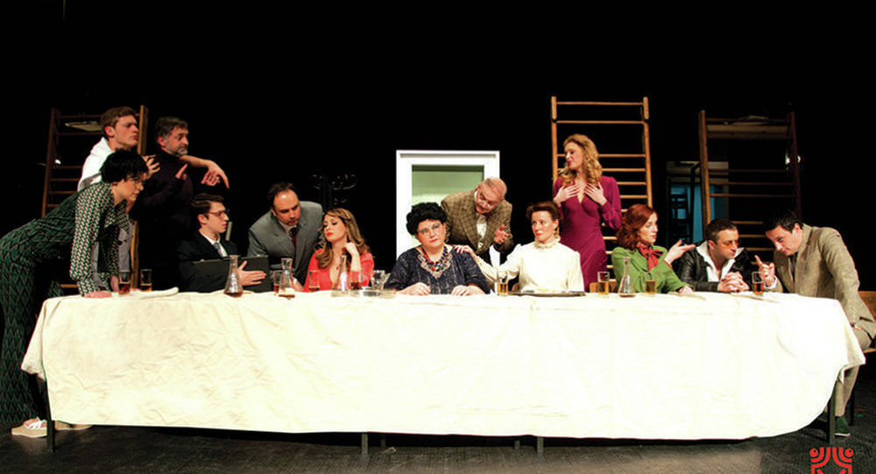
Majstori, majstori

Slide 31
List 24 sata
Tokom meseca aprila u listu 24 sata objavljena su samo tri teksta o pozorišnim premijerama u Beogradu. Od toga dva su o istoj predstavi.
Tekstovi su kratki, šablonski napisani, sa osnovnim podacima o predstavi (Kad?,Gde?, Ko glumi? Ko je režirao predstavu?)
Tekstovi su ilustrovani fotografijama, uglavnom sa proba predstave.
Samo jedan tekst je potpisan, ostali su preuzeti od novinskih agencija.

Slide 32
U 24sata postoji rubrika Beograd/ Vodič, ali ona, uglavnom, služi za najavu filmskih i muzičkih festivala, kao i da pruži pregled događaja iz beogradskih klubova i sa splavova.
Utisak je da tekstovi o pozorišnim predstavama i premijerama služe samo da popune prostor na strani.

Slide 33
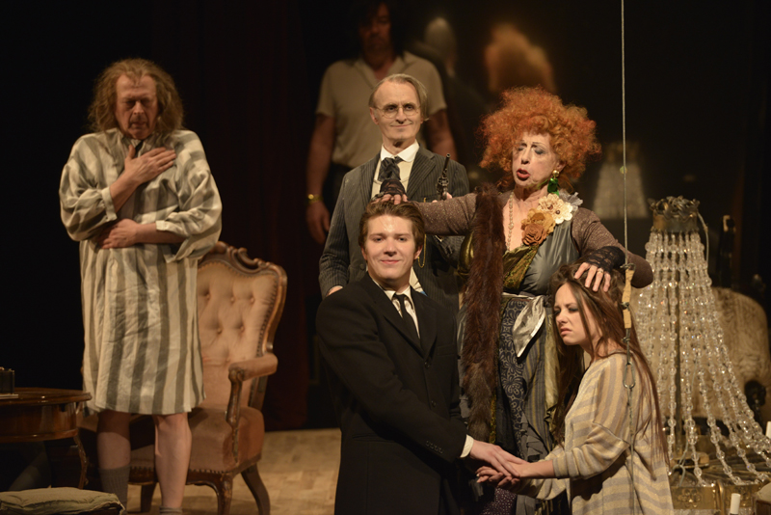
Tango

Slide 34
Zaključak
Ovaj projekat nas je naučio da drugačije posmatramo naše listove i portale.
Naučili smo da sagledavamo članke iz različitih uglova i da ih više ne gledamo površno. Takođe smo uočili kakav odnos naše novine imaju prema kulturnim događajima.
Ovo je bilo jedno pozitivno iskustvo koje nam je ukazalo pozitivne i negativne strane srpskih listova i portala.

Slide 35
KRAJ Hvala na pažnji

